Slide 1
Stratégie de lutte contre Varroa Destructor
AG GDSA 06
9 mars 2024
Rémy Asquier TSA

Slide 2
Action spoliatrice : hémolymphe et corps gras
Conséquences sur l’individu : perte de poids
perte d’immunité infections virales
malformations
gelée royale
facultés cognitives altérées
mâles spermatogénèse vol
Conséquences sur la colonie : déséquilibre des populations
développement de maladies concomitantes
affaiblissement population
mortalité hivernale avec réserves miel pollen importantes
diminution de la production de miel

Slide 3
Interaction des cycles de développement de varroa destructor et de l’abeille
reproduction dans le couvain
développement très rapide
développement rapide de varroa ←→ forte expansion du couvain
femelle adulte ou fondatrice
espérance de vie en été 2,5 à 3 mois
2 à 3 cycles de reproduction
produit 2 à 6 fondatrices durant sa vie
alternance phase reproductive – phase phorétique
traitements efficaces uniquement en phase phorétique

Slide 4
phase reproductive
bouillie larvaire sous L5, 15H avant operculation pour ouvrière (45H pour mâle)
attirance alvéoles de mâle → intérêt lutte biotechnique
ponte d’un œuf par jour
premier œuf mâle, les suivants femelle
mâle féconde sœurs
à l’émergence de l’ouvrière libération de 3 nouvelles fondatrices
mort des femelles immatures stériles et du mâle
phase phorétique
dure 4,5 à 11 jours
s’accroche dans zone des corps gras 3ème segment abdominal
préférence nourricières jeunes abeilles et butineuses fortes infestations → contamination
traitements efficaces uniquement en phase phorétique

Slide 5
été 60 à 90% varroas sont dans le couvain operculé
seulement 1 varroa phorétique sur 8 ou 9 est visible
→ varroa rarement visible dans la colonie → comptage
signes cliniques
couvain couvain mosaïque
opercules percées
nymphes mortes dans alvéoles désoperculées
ouvrières mortes langue étirée à l’émergence
abeilles ailes déformées
abdomen rétréci
varroas phorétiques

Slide 6
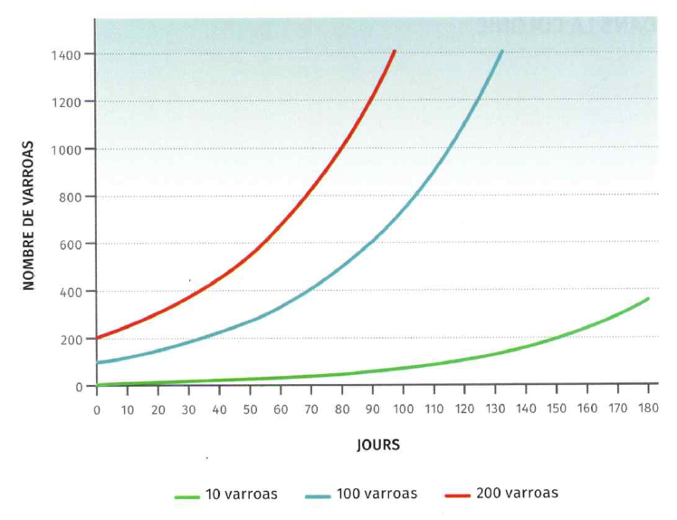
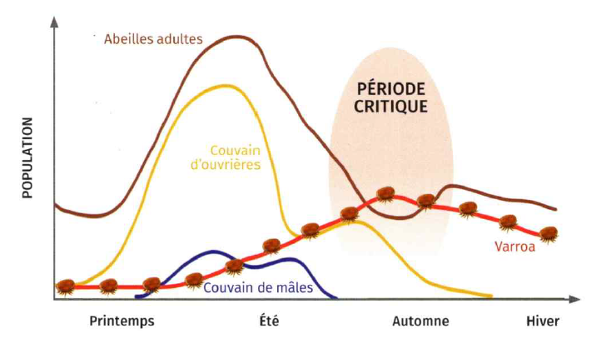
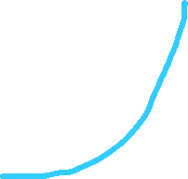
courbe augmentation population varroa en fonction du nombre initial
dynamique populations abeilles couvain varroas
Reference: Managing varroa - The Food and Environment Resarch Agency (2010)
Référence FNOSAD
avoir un seuil d’infestation faible à la fin décembre
période critique population abeille baisse / population varroa forte contagion
affaiblissement de la colonie contagion
période élevage abeilles hiver

Slide 7
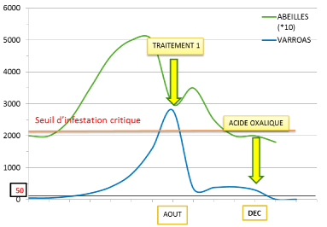
deux traitements médicamenteux
traitement principal longue durée Apivar
traitement hivernal flash acide oxalique arrêt de ponte optimal
risque traitement principal tardif
récolte tardive traitement acide oxalique ?
Contrôle régulier de l’infestation → comptage
Lutte biotechnique
retrait couvain de mâles printemps
encagement reine
griffage du couvain
création essaim
Référence GDSA 83
fin d’été
acide oxalique

Slide 8
comptage varroas phorétiques
détermination du VP/100 utilisation de l’Easycheck
Matériel : couvercle jaune, panier blanc, bol transparent
prélèvement de 200 ou 300 abeilles attention reine
frôler ou secouer cadre couvain ouvert/fermé
décrocher les varroas :
- détergent ou éthanol meilleure pour décrocher varroa résultats différés
destructrice
- sucre glace simple peu coûteuse sucre humide 70% varroas décrochés
moins fiable en période de miellée
- CO2 faible efficacité pour décrocher varroas
moins fiable en période de miellée
méthode invasive lui préférer le comptage chute naturelle selon les saisons
protocole vidéo vétopharma

Slide 9
relevé chute naturelle sur lange graissé
mortalité, épouillage, chute à l’émergence
nombre de varroa / jour
matériel : plateaux totalement grillagés, plaque rigide, corps gras, loupe
bonne corrélation nombre de varroas décomptés / population varroas
si - comptage sur 1 semaine minimum de préférence 2 semaines (idéal sur 24jours)
avec relevé tous les 3 jours
- présence de couvain
- la colonie n’est pas en phase d’effondrement dû à la varroose

Slide 10
relevé chute naturelle sur lange graissé
inconvénients
- fortes variations avec et sans couvain
- dépend du comportement d’épouillage de la colonie
- nécessité d’avoir des plateaux grillagés
- chronophage
- attention aux fourmis et perce-oreilles
avantages
- facile à mettre en œuvre
- non invasive la ruche n’est pas ouverte à privilégier en automne et décembre
- non destructrice
- permet d’apprécier le risque - détecte les faibles infestations
- permet d’apprécier l’efficacité du traitement

Slide 11
Valeurs seuil données à titre indicatif source FNOSAD
imprécision des méthodes de comptage
variabilité en fonction de la zone géographique, de la colonie
à moduler avec l’observation des colonies et l’expérience de l’apiculteur
valeurs seuil comptage varroa phorétique
VP/100 > 5 la colonie est en danger et perte moyenne de 6,5 kg de miel

Slide 12
valeurs seuil relevé chute naturelle varroas
début d’été nombre V/j > 10 colonie en danger
mi décembre nombre V/j > 0,5 traitement hivernal acide oxalique obligatoire
combien de ruches tester

Slide 13
médicaments AMM
respecter posologie et durée de traitement
traiter toutes les colonies d’un rucher en même temps → risque de réinfestation
ne pas traiter une même ruche simultanément avec deux médicaments différents
traiter avant que l’infestation ne soit trop importante
contrôler l’efficacité du traitement
hors miellée
Site FNOSAD –documents utiles - RCP
APIVAR Véto-pharma traitement principal de longue durée dans colonie avec couvain
molécule active amitraz
10 à 12 semaines ne pas les laisser plus longtemps
2 lanières positionnées au centre du couvain
suspendues par un clou
lanières repositionnées et grattées à mi traitement
problème des résistances ? alternance avec autre molécule tous les 4 ans?

Slide 14
traitements flash complémentaires acide oxalique
Varroxal laboratoire Andermatt
acide oxalique pur → pas de résidu
sur colonies sans couvain 3 modes d’administration
- évaporation 1 seul traitement en automne/hiver (températures comprises entre 2°C et 10°C)
sublimation 2nd traitement après 2 semaines si
- les colonies sont fortement infestées (plus d’une chute d’acariens par jour)
- ou si présence de plaques de cellules operculées dans les colonies pendant l’hiver
- dégouttement 1 seul traitement en été ou en automne/hiver température ≥ - 15°C
sirop de sucre (50/50) conservé à une température comprise entre 30°et 35°C
par intercadre : 4 ml pour Langstroth 5 à 6 ml pour Dadant acide oxalique 60mg/ml
la chute des varroas se poursuivra pendant 3 semaines.
- pulvérisation 1 seul traitement au printemps/été ou en automne/hiver à des températures extérieures ≥ 8°C
2nd traitement après 2 semaines si les colonies sont fortement infestées
solution comprise entre 30°et 35°C
par côté de cadre 2,5 à 3,5 ml pour Langstroth 3 à 4 ml pour Dadant.
pulvériser avec une inclinaison de 45° par rapport au cadre
la chute des varroas se poursuivra pendant 2 semaines

Slide 15
Deux conditionnements flacons de 75grs et flacons de 200grs
Voies d’administration et Posologie
Méthode d’application | Nombre de colonies | Quantité de produit | matériel nécessaire
Evaporation | 1 | 1 sachet ou 2 cuillères | Evaporateur
Dégouttement | 4 | 6 sachets ou 12 cuillères | 200 mL sirop 1:1 Récipient non métallique Seringue
Pulvérisation | 3 | 3 sachets ou 6 cuillères | 200 mL d’eau Pulvérisateur
Un sachet de Varroxal contient 2g d’acide oxalique dihydraté
Une cuillère-mesure de Varroxal remplie à plat et de façon homogène contient 1g d’acide oxalique dihydraté

Slide 16
traitements complémentaires flash acide oxalique
Varromed bidon 555ml Beevital
Sur colonies avec et sans couvain
association acide oxalique 44mg/ml et acide formique 5mg/ml, propolis, huiles essentielles
dégouttement solution prête à l’emploi 30°C < T° < 35°C
utilisation toute l’année fin d’après midi ou soir
printemps 1 application à renouveler 2 fois à 6 jours d’intervalle
si N >10 dans les 6 jours suivant 1er traitement
fin d’été/automne si N/jour > 4 traitement répété 2 fois à 6 jours d’intervalle
jusqu’à 5 applications si N > 150(ruche) 90(ruchette) dans les 6 jours après 3ème application
hiver 1 application
dégouttement avec flacon gradué ou avec seringue
dépend de la force de la colonie entre 15 et 45 ml par ruche 5ml par intercadre
toxicité des acides organiques pour la cuticule
attention à la fréquence des passages et au surdosage
I

Slide 17
précautions d’utilisation des acides organiques
manipuler en extérieur ou en milieu ventilé
vêtements de protection
gants résistants aux produits chimiques
lunettes de sécurité
masque de protection dégouttement type FFP2
évaporation et pulvérisation type FFP3
évaporation et pulvérisation pratiquer dos au vent
conclusion
importance alimentation
contamination d’un rucher à l’autre, dérive, pillage
lutte contre varroa est collective

